Slide 3

Ny inndeling
Flere illustrasjoner laget av FHI finnes i SmugMug – som for eksempel helsepersonell: Illustrasjoner fra FHI (passord: FHIbilder)

Slide 4
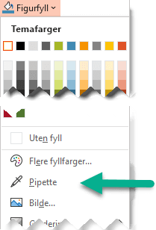
Fargepalett for FHI
Blå
Slett denne siden hvis du ikke trenger den – vanligvis vil du enkelt velge farger fra menylinjen på tekst og figurer
Dersom du trenger tilgang til flere farger enn de som allerede ligger i PowerPoint-malen, kan du velge fargene fra FHI-paletten til høyre – bruk i så fall pipetteverktøy
Hele FHIs visuelle profil ligger på https://www.fhi.no/om/fhi/visuell-profil/?term=
Rød
Rød
Gul
Gul
Grønn
Grønn
Gråblå og gråbeige

Slide 5
Behov for prosesser o.l.?
Bruk Sett inn > Figurer
Se hvordan for eksempel her: https://www.youtube.com/watch?v=yRtFzT4kNrk
For flytskjema, bruk Sett inn > SmartArt > Prosess

